Slide 1
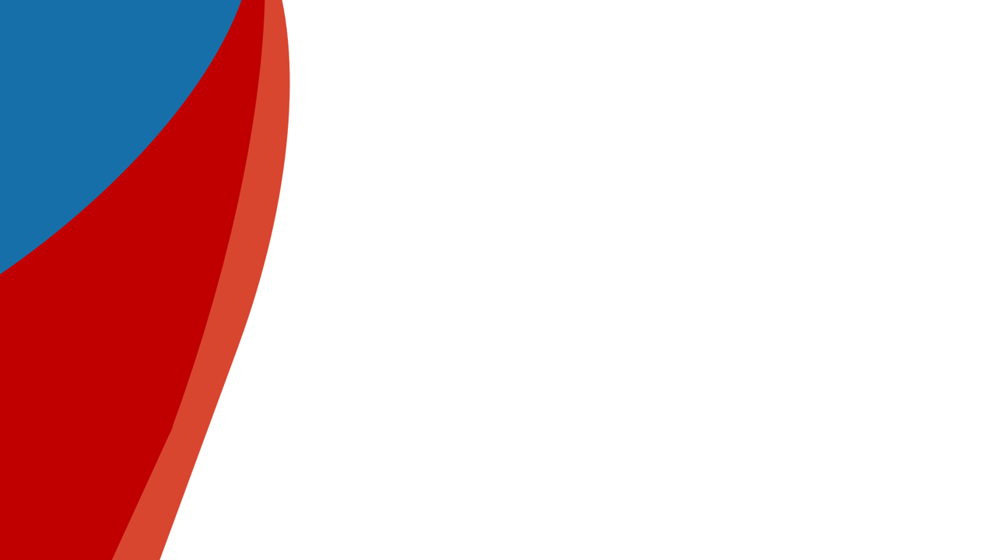

로봇학실험 3
[HW02] Filters
2021.03.21
로봇학부 2019741034 명지수

Slide 2
1. 이론 배경
01
Filter Type 필터의 종류
필터 : 특정 주파수를 차단시키거나 통과시킴으로서 원하는 주파수를 볼 수 있도록 하는 것
→ L과 C를 조합해 구현 가능
L : 주파수가 올라갈수록 통과가 잘 됨
C : 주파수가 내려갈수록 통과가 잘 됨
종류
LPF Low Pass Filter : 저역통과여파기
HPF High Pass Filter : 고역통과여파기
BPF Band Pass Filter : 대역통과여파기
BSF Band Stop Filter : 대역저지여파기
차단주파수 cutoff frequency
필터 설계시 -3dB이 되는 지점

Slide 3


1. 이론 배경
01
Filter Type 필터의 종류
차단주파수 cut off frequency
신호가 통과하는 주파수 대역과 통과하지 못하는 주파수 대역의 경계점
이상적인 필터의 경우, 차단 주파수를 정할 때 로그 스케일 그래프에서 세로축을 dB라 했을 때, -3dB를 기준으로 잡아 차단 주파수를 결정한다. 그 이유는 입력 에너지가 출력에 전달될 때 50% 이상 감소한다면 그 신호는 차단되었다고 정의하고 입력의 힘이나 파워가 출력으로 전달됐을 때 절반으로 줄어드는 지점을 차단 시점으로 정하기 때문이다.
$$P=\frac{1}{2}VI$$
전압과 전류가 같은 비율로 감소 → $P=\frac{1}{\sqrt{2}}V×\frac{1}{\sqrt{2}}I$ → $\frac{1}{\sqrt{2}}=0.707배$
$$P=VI$$
$10\log{\frac{1}{\sqrt{2}}}dB=−3dB$ 이기 때문에 입력 전압이나 전류는 출력으로 전달되었을 때 0.707배 감소하는 지점이 된다.

Slide 4
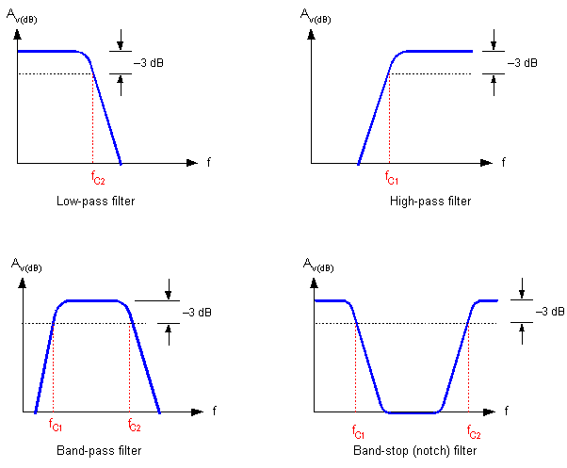
1. 이론 배경
01
Filter Type 필터의 종류
- 1) LPF Low Pass Filter : 저역통과여파기
- 2) HPF High Pass Filter : 고역통과여파기
고주파를 차단하고 저주파를 통과시키는 필터
차단주파수(Cut off frequency) 보다 낮은 주파수 성분만 통과
저주파를 차단하고 고주파를 통과시키는 필터

Slide 5
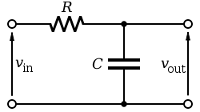
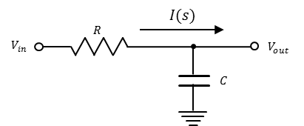
1. 이론 배경
01
Filter Type 필터의 종류
- 1) LPF Low Pass Filter : 저역통과여파기
- 2) HPF High Pass Filter : 고역통과여파기
▲ LPF의 대표적인 예 – 1차 RC low pass filter
▲ HPF의 대표적인 예 – RC high pass filter
캐패시터가 고주파 신호를 흡수

Slide 6
1. 이론 배경
01
Filter Type 필터의 종류
- 3) BPF Band Pass Filter : 대역통과여파기
- 4) BSF Band Stop Filter : 대역저지여파기
특정 주파수 대역을 통과시키는 필터
특정 주파수 대역을 제외한 나머지 대역을 통과시키는 필터

Slide 7
1. 이론 배경
02
MAP Moving Average Filter
최소 10개의 데이터를 입력 받아 평균을 구하는 필터
평균
평균

Slide 8
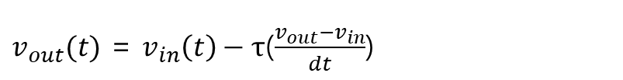

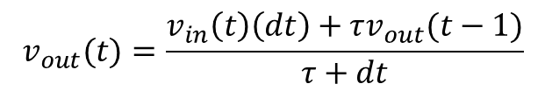

1. 이론 배경
02
RC LPF RC Low pass Filter
$v_{out}(t)$ = $v_{in}\left(t\right)−τ$($\frac{v_{out}−v_{in}}{dt}$)
$$v_{out}\left(t\right)\left(dt\right)=v_{in}\left(t\right)\left(dt\right)−τ(v_{out}\left(t\right)−v_{out}(t−1))$$
$$(τ−dt)v_{out}(t)=v_{in}\left(t\right)\left(dt\right)−τ(v_{out} (t−1))$$
▲ RC Circuit
$$v_{out}(t)=\frac{v_{in}\left(t\right)\left(dt\right)+τv_{out}(t−1)}{τ+dt}$$
$v_{out}(t)$ = $v_{in}\left(t\right)−RC\frac{dv_{out}}{dt}$
$τ$ = $RC$, $f_{c}$ = $\frac{1}{2πRC}$
$v_{out}(t)$ = $v_{in}\left(t\right)−τ\frac{dv_{out}}{dt}$

Slide 9
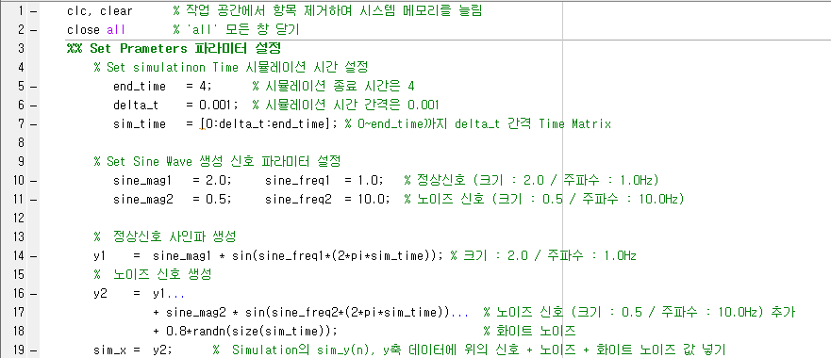
2. Filter 구현 – 0) 노이즈 생성
정상파 (크기 2.0 / 주파수 1.0Hz) + 노이즈 (크기 0.5 / 주파수 10.0Hz) + 화이트 노이즈

Slide 10
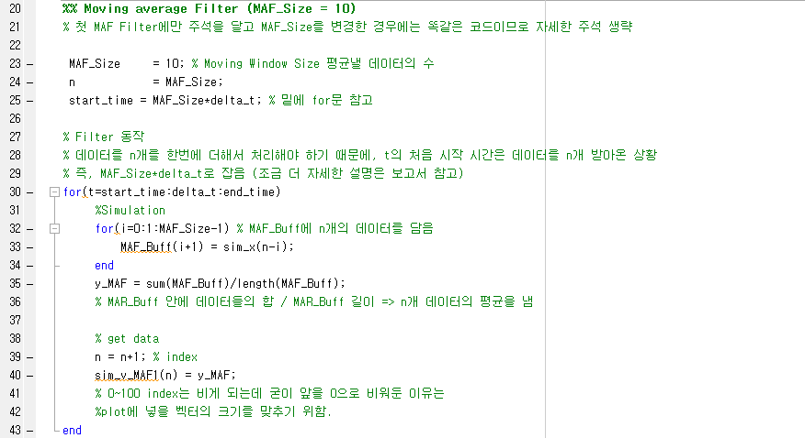
2. Filter 구현 – 1) MAF 구현
01
Moving Average Filter 구현

Slide 11
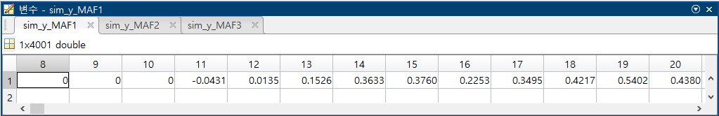
2. Filter 구현 – 1) MAF 구현
01
Moving Average Filter 구현
MAF_Size 만큼의 delay 발생

Slide 12
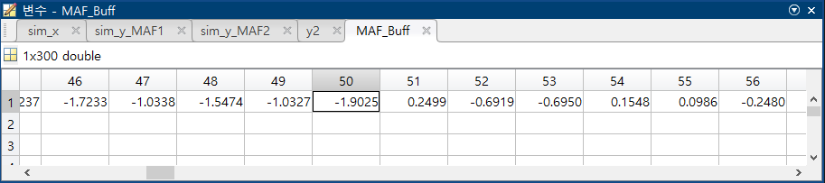
2. Filter 구현 – 1) MAF 구현
01
Moving Average Filter 구현
주의! sum(), length() 함수 사용시 MAF_Size벡터에서 처음부터 많은 데이터를 저장하게 되면 뒤에 남은 데이터들이 초기화 되지 않아, 처리되지 않아야 할 데이터들까지 처리되게 됨
Ex) MAF_Size = 300 -> MAF_Size = 50

Slide 13
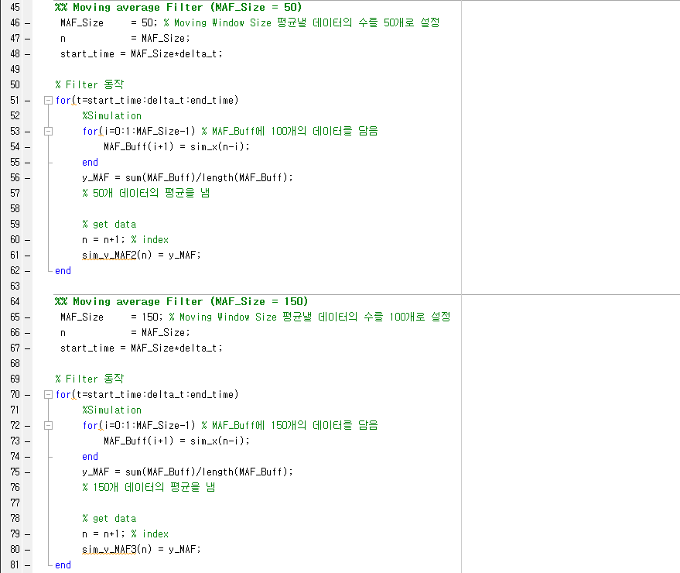
2. Filter 구현 – 2) MAF 결과 그래프로 나타내기
02
MAF_Size별 그래프 그리기
MAF_Size = 50
MAF_Size = 150

Slide 14
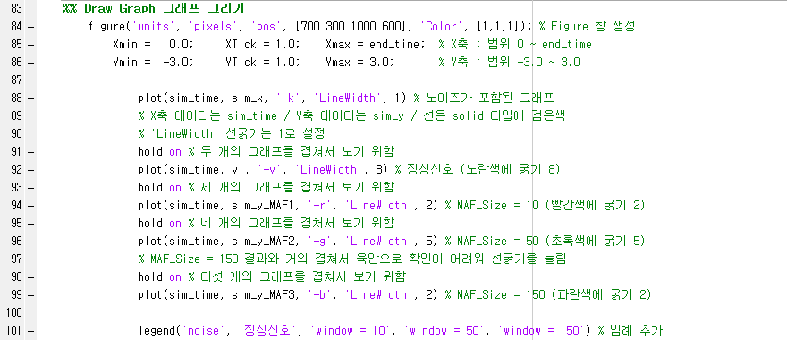
2. Filter 구현 – 2) MAF 결과 그래프로 나타내기
02
MAF_Size별 그래프 그리기

Slide 15
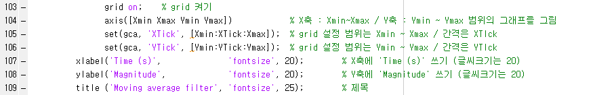
2. Filter 구현 – 2) MAF 결과 그래프로 나타내기
02
MAF_Size별 그래프 그리기

Slide 16
2. Filter 구현 – 2) MAF 결과 그래프로 나타내기
02
MAF_Size별 그래프 그리기

Slide 17
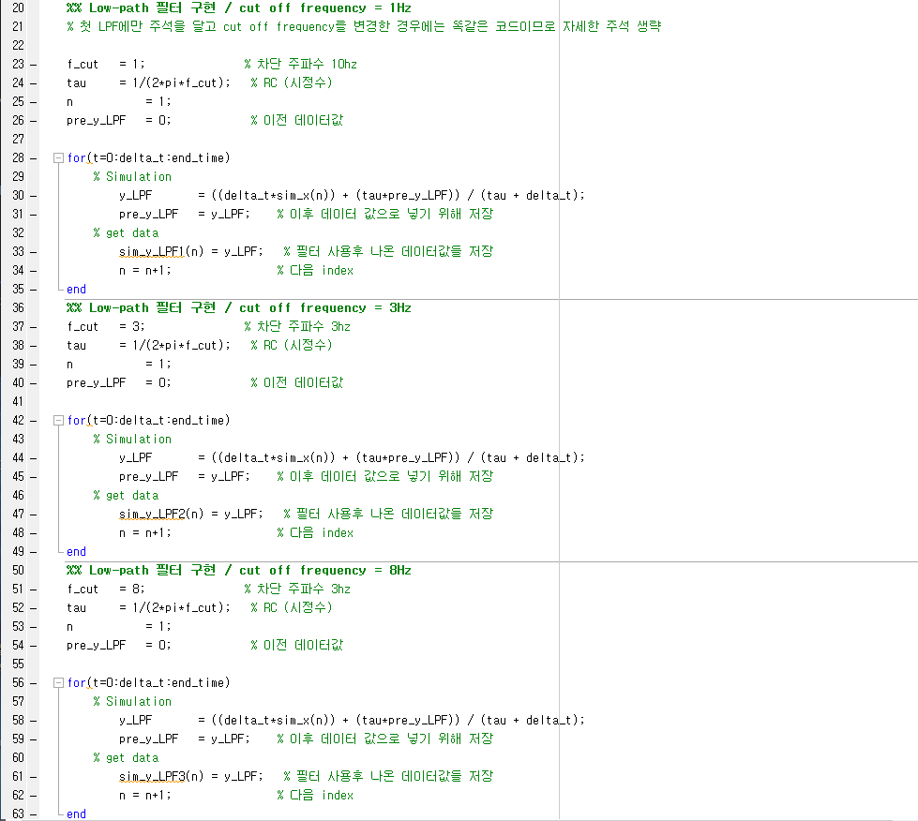


2. Filter 구현 – 3) LPF 구현
01
RC Low pass Filter 구현
- 이론은 8페이지
$τ$ = $RC$, $f_{c}$ = $\frac{1}{2πRC}$
$$v_{out}(t)=\frac{v_{in}\left(t\right)\left(dt\right)+τv_{out}(t−1)}{τ+dt}$$

Slide 18
2. Filter 구현 – 2) LPF 결과 그래프로 나타내기
02
Cut off frequency 별 그래프 그리기
Cut off frequency = 3Hz
Cut off frequency = 8Hz

Slide 19
2. Filter 구현 – 2) LPF 결과 그래프로 나타내기
02
Cut off frequency 별 그래프 그리기

Slide 20
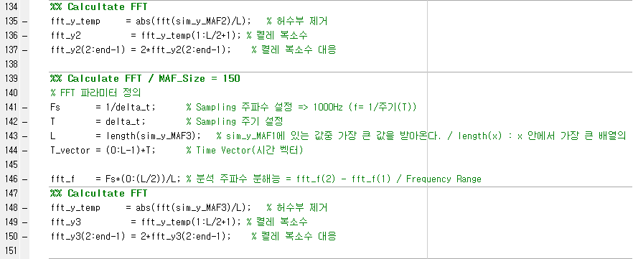
3. MAF / LPF FFT를 이용한 주파수 분석
01
MAF 주파수 분석

Slide 21
3. MAF / LPF FFT를 이용한 주파수 분석
01
MAF 주파수 분석

Slide 22
3. MAF / LPF FFT를 이용한 주파수 분석
02
Window Size 별 성능 비교
Window Size가 증가할수록 Noise가 잘 걸러진 것을 알 수 있다.

Slide 23
3. MAF / LPF FFT를 이용한 주파수 분석
02
Window Size 별 성능 비교
하지만 위의 그래프에서 알 수 있듯이 Window Size가 커질 수록 delay가 길어진다.
따라서 현재 시각에 대한 데이터의 정확도가 떨어질 수 있다.

Slide 24
3. MAF / LPF FFT를 이용한 주파수 분석
02
Window Size 별 성능 비교
Window Size가 클수록, 위의 그래프에서는 300이 가장 정상신호와 일치하는 것을 알 수 있지만, 지연시간이 너무 크다는 점에서 그 이점이 떨어진다 생각한다. 그러나 Window Size가 너무 작으면 노이즈가 잘 걸러지지 않았다. 그러므로 세 개의 값 중에 중간인 Window Size 150위의 세 값 가장 적절하다 생각한다.

Slide 25
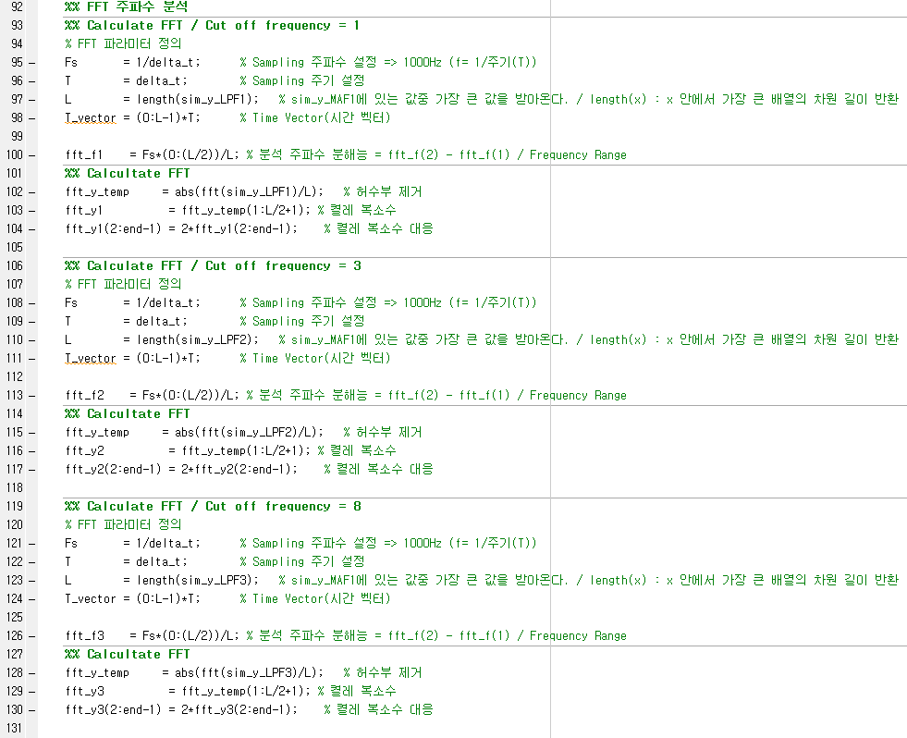
3. MAF / LPF FFT를 이용한 주파수 분석
03
LPF 주파수 분석

Slide 26
3. MAF / LPF FFT를 이용한 주파수 분석
03
LPF 주파수 분석

Slide 27
3. MAF / LPF FFT를 이용한 주파수 분석
04
Cut off frequency 별 성능 비교
Cut off frequency가 작을수록 Noise가 잘 걸러진 것을 알 수 있다.

Slide 28
3. MAF / LPF FFT를 이용한 주파수 분석
04
Cut off frequency 별 성능 비교
하지만 위의 그래프에서 알 수 있듯이 MAF와 같이 지연시간이 발생함을 알 수 있다.
이것은 완전응답에 도달하는 시간으로 cut off frequency와 반비례한다.

Slide 29
3. MAF / LPF FFT를 이용한 주파수 분석
04
Cut off frequency 별 성능 비교
그래서 개인적인 의견으로는 3Hz가 8Hz 보다는 지연시간도 훨씬 짧으면서 노이즈도 잘 걸러진다는 점, 그리고 1Hz와 3Hz의 지연시간 차가 작다는 점을 고려했을 때 3Hz가 제일 cut off frequency로 적절하다 생각한다.

Slide 30
3. MAF / LPF FFT를 이용한 주파수 분석
05
MAL / LPF 비교
MAL과 LPF 중에서 각각 가장 적절하다 생각한 window size가 150인 MAL과 cut off frequency가 3Hz인 LPF를 봤을 때, 노이즈를 비슷하게 걸러낸 것을 확인할 수 있었다.
하지만 시간지연이 LPF을 썼을 때가 MAF를 사용했을 때보다 작다는 점에서 장점을 가진다 생각한다.

Slide 31
4. 참고자료
1. LPF 와 HPF (네이버 블로그)
https://m.blog.naver.com/PostView.nhn?blogId=necrojw77&logNo=60107718525&proxyReferer=https:%2F%2Fwww.google.com%2F
2. 필터란? (tistory블로그)
https://gdnn.tistory.com/135?category=882529
3. Low-pass filter (위키피디아)
https://en.wikipedia.org/wiki/Low-pass_filter
4. RC Low pass filter 란? (tistory 블로그)
https://eunkyovely.tistory.com/18
5. 차단주파수 (네이버 블로그)
https://m.blog.naver.com/PostView.nhn?blogId=85mighty&logNo=221154549110&proxyReferer=https:%2F%2Fwww.google.com%2F
6. 이동평균 (위키피디아)
https://ko.wikipedia.org/wiki/%EC%9D%B4%EB%8F%99%ED%8F%89%EA%B7%A0

